Slide 1
Отечественная война 1812года.

Slide 2
План:
1.Начало войны. Планы и силы сторон.
2.Смоленское сражение.
3.Название Кутузова главнокомандующим.
4.Бородинское сражение.
5.Татуринский маневр.
6.Партизанское движение.
7. Гибель «Великой армии»

Slide 3
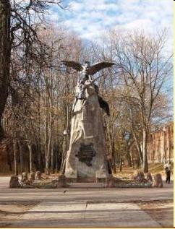

Начало войны. Планы и силы сторон
«Ничто не устоит против русского оружия-мы сильны и уверены в себе.»
А.В.Суворов

Slide 4

Начало войны. Планы и силы сторон

Slide 5

Начало войны. Планы и силы сторон.
В ночь на 12 июня 1812года войска Наполеона , численностью около 420 тыс. человек начали вторжение на территорию России. Главнокомандующим был сам Бонапарт.

Slide 6
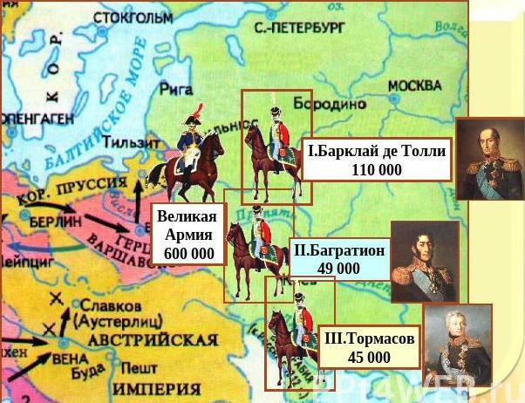

Slide 7
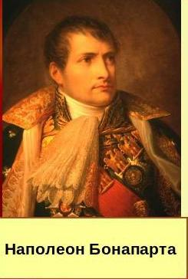
Начало войны. Планы и силы сторон
Предполагалась, что Наполеон будет наступать на Петербург. Существовал план решающего сражения вблизи границы силами 1-ой армии при поддержки армии Багратиона.

Slide 8
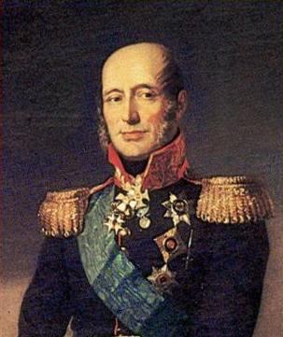
Смоленское сражение.
С отъездом в Петербург Александра общее руководство войсками принял на себя военный министр Барклай де Толли, который избрал единственно верный образ действия – не вступая в генеральное сражения, соединить силы 1-й и 2-й армии.

Slide 9
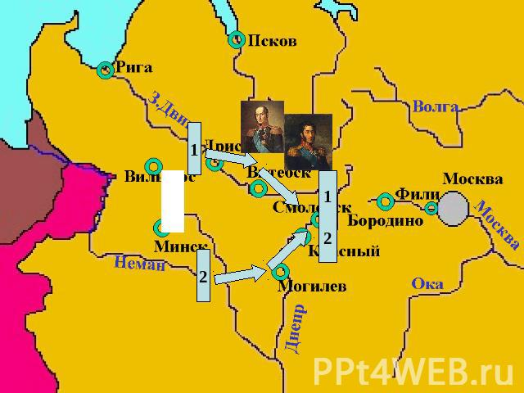

Slide 10
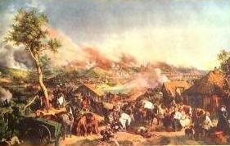
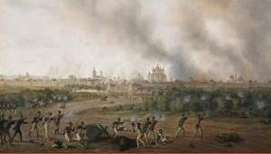
Смоленское сражение.
однако лишь во второй половине июля 1-я и 2-я армии встретились в Смоленске. В начале августа под Смоленском произошло крупное сражение, ставшее одной из героических страниц в истории.

Slide 11
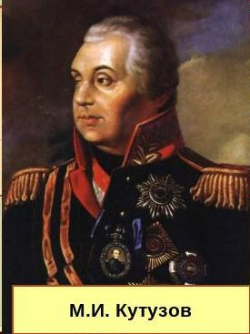
Название Кутузова главнокомандующим
Причины назначения Кутузова:
1)Неудачи первых недель войны;
2) Отступление русских войск

Slide 12

Бородинское сражение

Slide 13
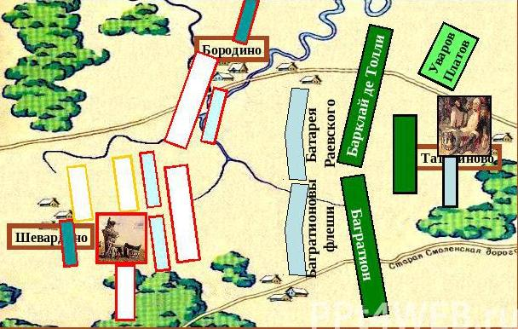

Slide 14
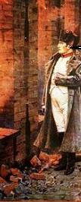
Бородинское сражение
« Самое страшное из всех моих сражений –это то, которое я дал под Москвой, Французы в нём показали себя достойными , а русские оказались достойными быть непобедимыми»

Slide 15
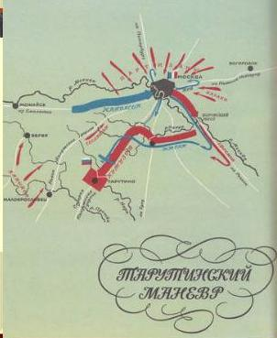
Татуринский манёвр.
Пока Наполеон ждал письмо от Александра с просьбой о мире, русская армия совершила блистательный манёвр: отступила по Рязанской дороге на восток, развернулись и остановилась у села Тарутино.

Slide 16
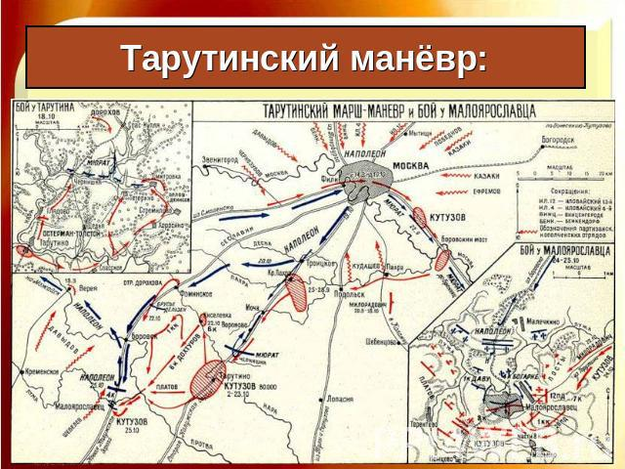
Татуринский манёвр.

Slide 17
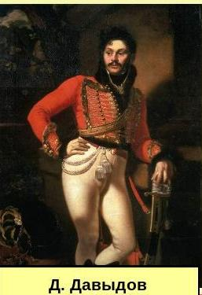
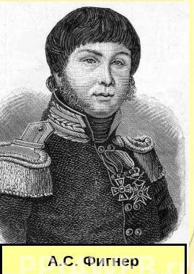
Партизанское движение

Slide 18
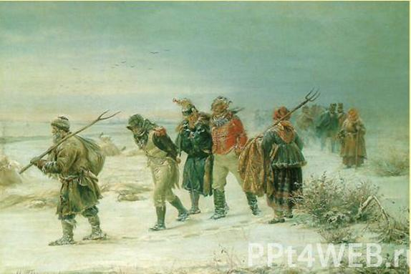
Гибель «Великой армии»

Slide 19
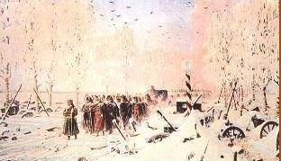
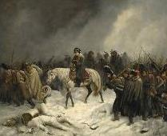
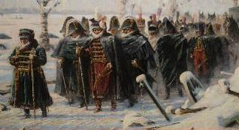
Гибель «Великой армии»
Пребывая в течение месяца в Москове, Наполеон понял что, его армия обречена.Он трижды пытался начать переговоры мира.

Slide 20
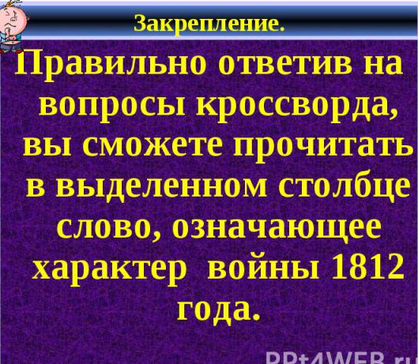

Slide 21
Задания по горизонтали
4. Фамилия военнопленного, который был отпущен Наполеоном с письмом Александру о заключении мира
7. Политика осуждения любых воин, требование мира на Земле
11. В нарушении какого соглашения Наполеон обвинил Россию перед началом войны. 16. Фамилия генерала, который велел поджечь склады с припасами в Москве. 17. Император Всероссийский, правивший в России на момент Отечественной войны
20. Личные войска Наполеона.
22. Воинские формирования из горожан, крестьян и дворян, организованные для защиты России от наполеоновских войск в Отечественной войне 1812 года
25. Город, за который происходило оборонительное и проигранное сражение объединённой русской армии 16—17 августа с армией Наполеона
Задания по вертикали:
1. Название французской армии – «… . армия»
2. Первый заместитель и наркомом иностранных дел СССР. 3. Документ, узаконивший партизанскую войну в июле 1812
5. Великий французский полководец и государственный деятель, заложивший основы современного французского государства. 6. Истребление целых народов в концентрационных лагерях
8. Под каким городом было сражение 12 октября 1812 года. 9. Изгнание, ссылка
10. Войско создаваемое для помощи регулярной армии на добровольной основе. 12. Пехотные части в 1812г
13. Дорога по которой французская армия отступала из России. 14. Российский генерал от инфантерии, командующий 2-й русской армией в начале Отечественной войны 1812 года
15. Сражение, в котором генерал Багратион был смертельно ранен. 18. Главнокомандующий русской армии, противник Наполеона.
19. Артиллерист, герой Бородинской битвы . 21. Воин, предназначенный для действий в конном и пешем бою
23. Поэт, автор поэмы «Бородино».
24. Создание жизненных условий, рассчитанных на физическое уничтожение или деградацию отдельных групп населения

Slide 22
